Slide 1
AMR ELMÉLETI HÁTTÉR
OKTATÁSI ANYAG

Slide 2
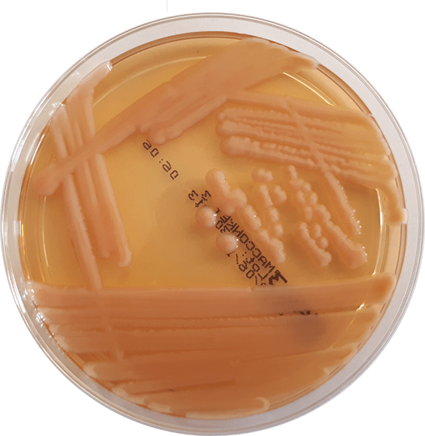
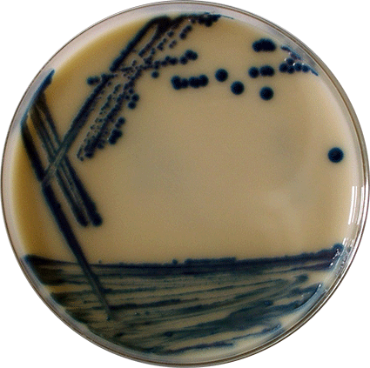
Enterobacteriales rend
(korábban Enterobacteriaceae család)
“Bélbaktériumok” : E. coli, Klebsiella (Raoultella), Enterobacter, Proteus, Citrobacter, Hafnia, stb.
A gyomor-bélrendszer (vastagbél) normál flórájának alkotóelemei.
Ha a szervezet egyéb, fiziológiásan steril részeire jutnak, fertőzést okozhatnak.
Gram-negatív baktérium szelektív táptalajon 1
Gram-negatív baktérium szelektív táptalajon 2

Slide 3
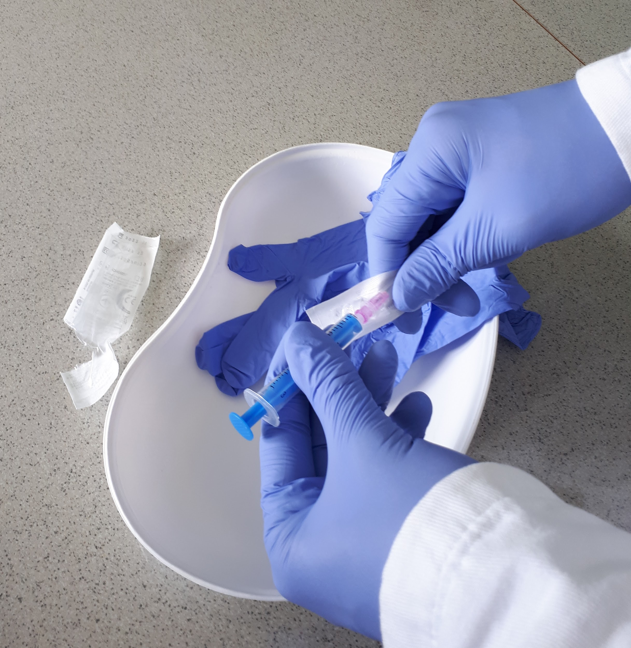
Az Enterobacteriales terjedése klinikai környezetben
Nem megfelelő higiéniás körülmények esetén szennyezett kézzel, eszközzel egyik személyről a másikra terjedhetnek.
Különböző “kórházban szerzett” (nozokomiális) fertőzéseket okozhatnak: tüdőgyulladás, véráramfertőzés, húgyúti fertőzések, bőr- és lágyrész fertőzések, stb.

Slide 4
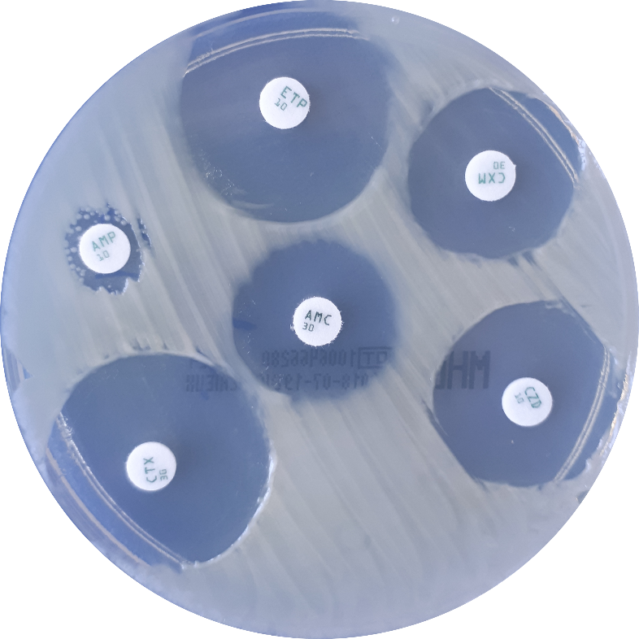
Antimikrobiális rezisztencia - A
A fertőzést okozó baktériumok különböző antibiotikumokra rezisztensek lehetnek.
A baktériumok antibiotikumokkal szembeni ellenállása fokozódik, antibakteriális kezelés hatására a szelekciós nyomás miatt nő a rezisztencia gyakorisága.
Klebsiella: természetes rezisztencia ampicillinre

Slide 5
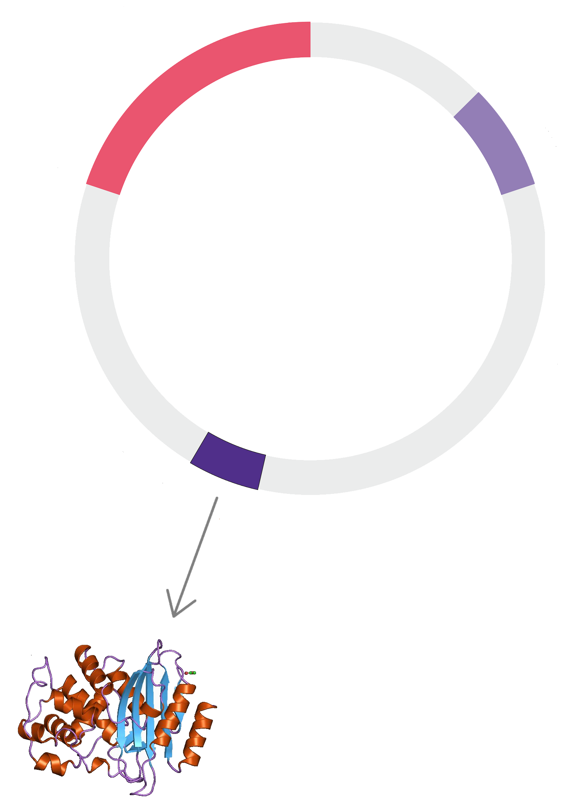
Antimikrobiális rezisztencia - B
A rezisztencia kialakulása:
mutáció
más baktériumoktól kapott rezisztenciagének
A rezisztenciagének általában plazmidokon vagy egyéb mobilis genetikai elemeken találhatók. (pl. transzpozonok)
A plazmidok több rezisztenciagént is kódolhatnak.
béta-laktamáz - kódoló gén
génexpresszió
béta-laktamáz
b-laktamáz ábra forrása:
https://www.ebi.ac.uk/

Slide 6
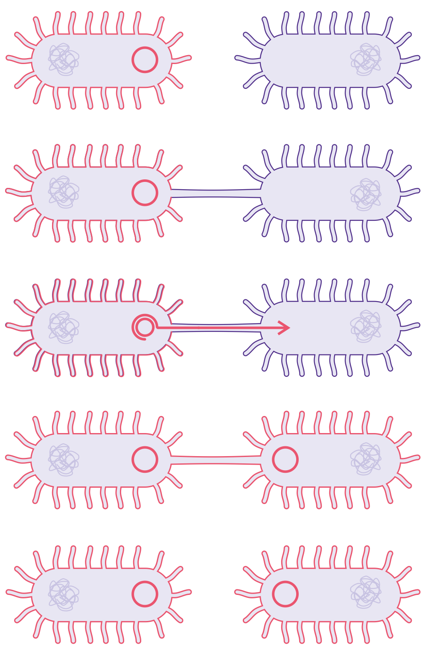
Antimikrobiális rezisztencia - C
Antibiotikumra rezisztens
Antibiotikumra érzékeny
A horizontális géntraszfer azonos és különböző baktériumfajok között is lehetséges.
Konjugáció közben a donor baktériumsejtből átjut a plazmid a recipiensbe.
Ha a plazmidon rezisztenciagén található, a recipiens baktériumsejt is rezisztenssé válik.
Antibiotikumra rezisztens
Géntranszfer konjugáció útján

Slide 7
Antimikrobiális rezisztencia - D
A rezisztencia mechanizmusai:
Az antibiotikum célmolekulájának megváltozása
Membrán permeabilitásának megváltozása
Efflux – a baktériumsejtből transzportfehérjék kipumpálják az antibiotikumot
Enzimatikus lebontás: béta-laktamáz termelés – leggyakoribb eset

Slide 8
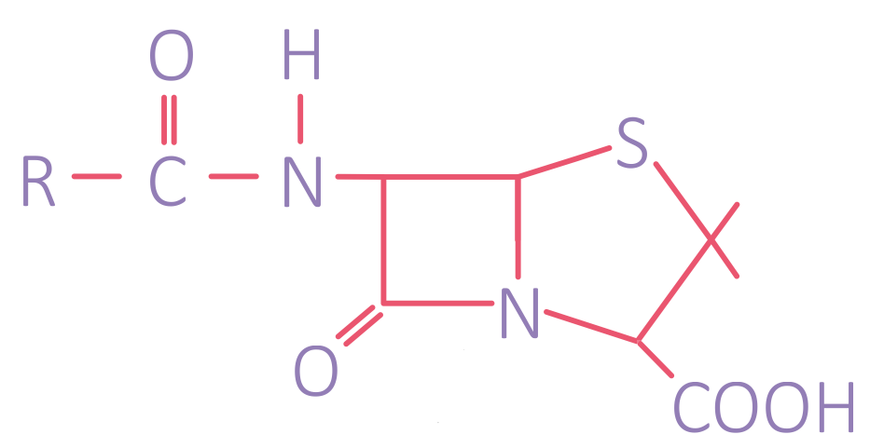
Béta-laktám antibiotikumok
Enterobacteriaceae (és egyéb baktériumok) által okozott fertőzések kezelése
gátolják a baktérium sejtfalának szintézisét
fő szerkezeti elem: 4-tagú, nitrogén-tartalmú laktám gyűrű
penicillinek, cephalosporinok, karbapenemek és monobaktám
A béta-laktám antibiotikumok szerkezete

Slide 9
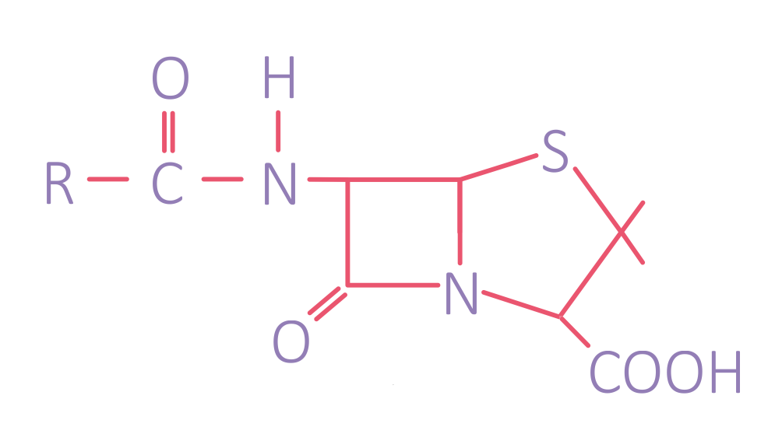
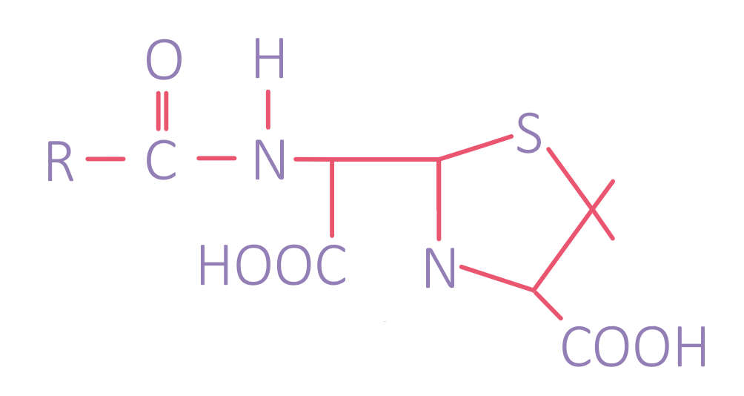
Béta-laktamázok - áttekintés
A baktériumok által termelt béta-laktamáz enzimek hatástalanítják a béta-laktám antibiotikumokat: az amid-kötésnél felhasítják a laktám-gyűrűt (lásd ábra)
A béta-laktamázok típusai:
ESBL (kiterjedt spektrumú béta-laktamázok): CTX-M (a leggyakoribb), SHV, TEM
Karbapenemázok
AmpC-típusú cephalosporinázok (járványügyi jelentőségük kicsi)
Ép antibiotikum molekula
Az enzim felnyitja a laktám-gyűrűt

Slide 10
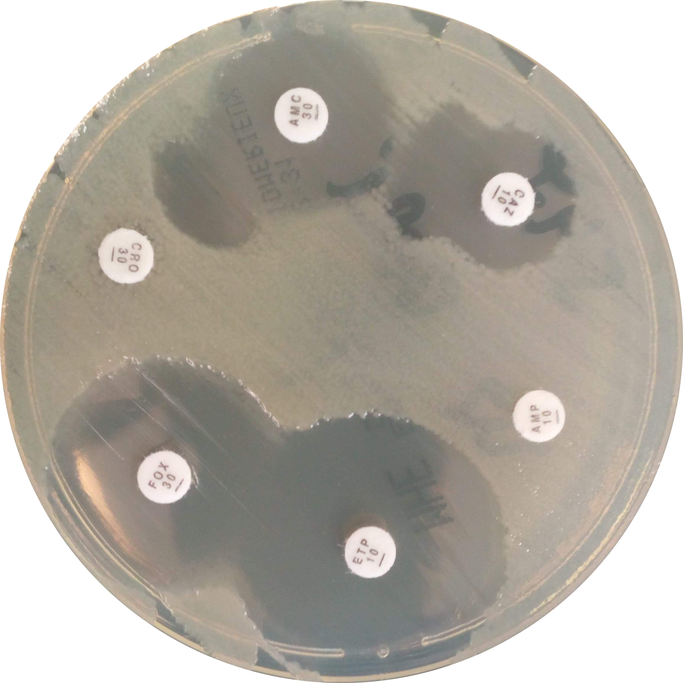
ESBL fő jellemzők
hidrolizálják a legtöbb penicillint és cephalosporint, beleértve az oxyimino-béta-laktám vegyületeket: 2., 3. és 4. generációs cephalosporinok és aztreonam (a cephamycint és a karbapenemeket nem)
a béta-laktamáz gátlók (klavulánsav, tazobaktám, szulbaktám) gátolják a működésüket (EUCAST - 2017)
ESBL termelő baktérium

Slide 11
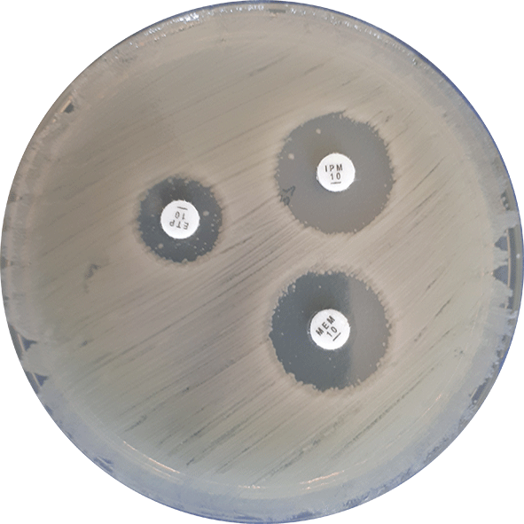
Karbapenemek
imipenem, meropenem, ertapenem, doripenem
legszélesebb hatásspektrum
súlyos fertőzések kezelése / “utolsó terápiás lehetőség” multirezisztens / ESBL-termelő baktériumok által okozott fertőzések kezelésére
Karbapenemre rezisztens Gram-negatív baktérium

Slide 12
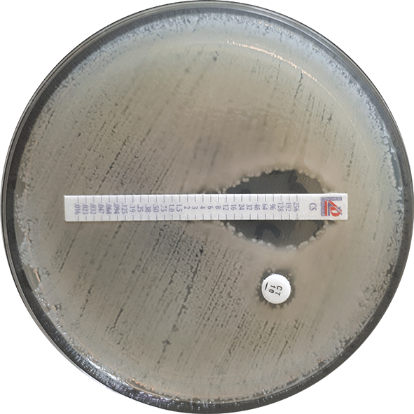
Karbapenemázok
hidrolizálják a penicillineket, legtöbb esetben a cephalosporinokat is, és különböző mértékben bontják a karbapenemeket és a monobaktámokat (EUCAST)
típusaik: OXA, KPC, NDM, IMP, VIM, stb.
az OXA és KPC-termelő baktériumok által okozott fertőzések kezelhetők karbapenem és béta-laktamáz gátló kombinációjával
Karbapenemáz E teszt

Slide 13
Rezisztencia és annak kimutatása - jelenlegi helyzet - 1
Magasabb a kockázata a rezisztens baktériumok által okozott kórházi fertőzéseknek az alábbi esetekben:
hosszú ideig tartó kórházi ápolás
intenzív osztályon fekvő betegek
széles spektrumú antibiotikummal való korábbi kezelés

Slide 14
Rezisztencia és annak kimutatása - jelenlegi helyzet - 2
A baktériumok rezisztenciája világszerte gyorsan növekszik (WHO, ECDC adatok)
Az ESBL-termelő baktériumokkal való kolonizáció egyre gyakoribb.
A leggyakrabban izolált ESBL-termelő baktériumok: E. coli és K. pneumoniae. (EUCAST - 2017)
A külföldi utazások meggyorsítják a multirezisztens baktériumok terjedését.

Slide 15
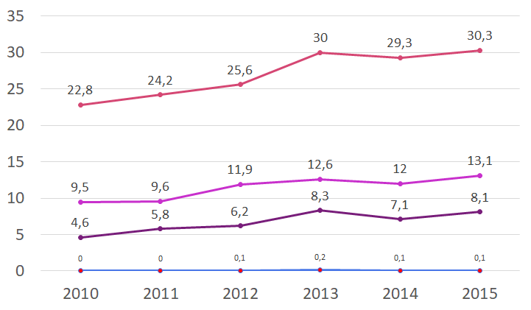
Rezisztencia és annak kimutatása - jelenlegi helyzet - 3
3. generációs cephalosporinokra és karbapenemekre rezisztens baktériumok aránya az invazív mintákból tenyészett E. coli és K. pneumoniae izolátumokban Európában (ECDC adatok alapján)
%
Év
3. generációs cephalosporinra rezisztens E. coli
Karbapenemre rezisztens E. coli
3. generációs cephalosporinra rezisztens K. pneumoniae
Karbapenemre rezisztens K. pneumoniae

Slide 16
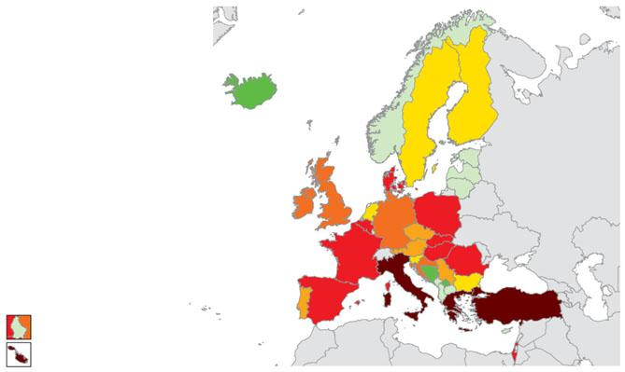
Rezisztencia és annak kimutatása - jelenlegi helyzet - 4
Karbapenemáz termelő baktériumok előfordulása
(K. pneumoniae and E. coli)
38 európai ország kórházai által jelentett esetek, 2015. május
Epidemiológiai stádiumok, 2014-2015
Országok, melyek nem vettek részt
Nem jelentettek előfordulást (0. stádium)
Szórványos előfordulás (1. stádium)
Egy kórházban tört ki járvány (2.a stádium)
Szórványos kórházi kitörések (2.b stádium)
Regionális terjedés (3. stádium)
Interregionális terjedés (4. stádium)
Endémiás helyzet (5. stádium)
Luxembourg
Malta
Forrás: Carbapenem-resistant Enterobacteriaceae (CRE), 8 April 2016, Stockholm: ECDC; 2016

Slide 17
Rezisztencia és annak kimutatása - jelenlegi helyzet - 5
Az ESBL és a karbapenemázok kimutatásának jelenlegi módszerei:
általában izolált baktérium szükséges
EUCAST irányelvek alapján: szűrő és megerősítő tesztek: korongdiffúzió, E teszt, kettős korongdiffúzió, MALDI-TOF MS, PCR-technikák (és Carba NP teszt karbapenemázok esetén)
a módszer lassú: >16 óra
a gyors kimutatás elengedhetetlen
a további terjedés megelőzésére
a multirezisztens baktériumok elleni eredményes küzdelemhez

Slide 18
Rezisztencia és annak kimutatása - jelenlegi helyzet - 6
A molekuláris módszerek, mint a végpont PCR és a valósidejű PCR is használhatók a béta-laktamázok kimutatására, magas az érzékenységük és a specificitásuk (és viszonylag gyorsak, mert nem szükséges izolált baktérium)
De a gének jelenléte nem jelenti szükségszerűen az enzimek termelődését.
Az LFIA (lateral flow immunoassay) teszt az enzimeket mutatja ki.
Ez az új fejlesztés, az NG DetecTool (LFIA-n alapul) az enzimeket közvetlenül a beteg mintájából mutatja ki.

Slide 19
AMR elméleti háttér
NG DetecTool képzési anyag vége.
Köszönjük a figyelmét!

